Slide 1
সবাই কে শুভেচ্ছা

Slide 2
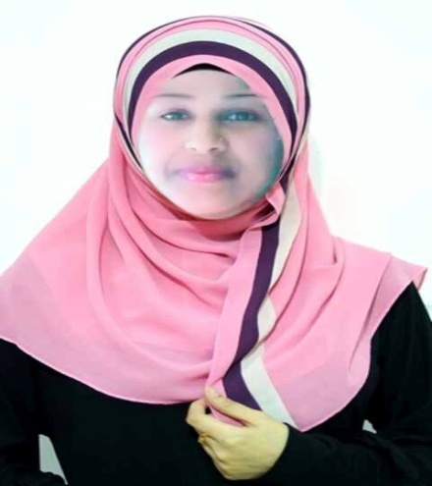
পাঠ পরিচিতি
বিষয় : জাতীয় শোক দিবস
সময় : ৫০ মিনিট
তারিখ : 2২-১২-২০১৯
শিক্ষক পরিচিতি
রেহেনা সুলতানা
এম,এ বি এড
সহকারী শিক্ষক (কম্পিউটার)
চুকনগর মাধ্যমিক বালিকা বিদ্যালয়
মোবাঃ- ০১৭২৫০৩১৫৪০
Email:- sultanarehena79@gmail.com

Slide 3
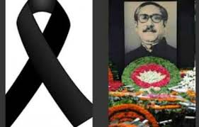
ছবি দেখি…
কালো ব্যাজ আমরা কখন ধারণ করি?
জাতীয় শোক দিবসে

Slide 4
ছবি দেখি…
এটি কিসের ছবি?

Slide 5
আজকের আলোচ্য বিষয়…

Slide 6
শিখনফল
১৫ আগস্ট জাতীয় শোক দিবস কেন পালিত হয় তা বলতে পারবে।
১৫ আগস্ট জাতীয় শোক দিবস-এর ইতিহাস ব্যাখ্যা করতে পারবে।

Slide 7
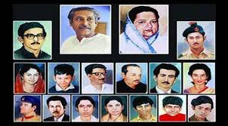
জাতীয় শোক দিবস কেন পালিত হয়?
১৯৭৫ সালের ১৫ আগস্ট তারিখে স্বাধীবতার স্থপতি শেখ মুজিবুর রহমানকে স্বপরিবারে হত্যা করা হয়। এ দিনটিকে স্মরনীয় করে রাখতে এদিবসের উৎপত্তি।
Notes:
জাতীয় শোক দিবস কেন পালিত হয় তা নিয়ে আলোচনা করা/ বলা যেতে পারে …

Slide 8
জাতীয় শোক দিবসের ইতিহাস
ঘাতকের বুলেটে নিহত হন শেখ মুজিবুর রহমান ও তাঁর স্ত্রী ফজিলাতুন্নেসা সহ মোট ২৬ জন
ছোট শিশু রাসেল ও রেহাই পায়নি ঘাতকের বুলেট থেকে
শেখ হাসিনা ও তাঁর ছোট বোন শেখ রেহানা দেশের বাইরে থাকায় বেঁচে যান।

Slide 9
জাতীয় শোক দিবস পালন
১৫ আগস্ট জাতীয় শোক দিবস শোকের সাথে র‌্যালি্র মাধ্যমে পালিত হয়
রাষ্ট্রপতি ও প্রধান মন্ত্রীর জাতীয় শোক দিবস-এ পুষ্পক অর্পণ
জাতীয় শোক দিবস-এ বিশেষ মোনাজাত ও দোয়া পাঠ

Slide 10
একক কাজ
সময়ঃ ০ ৫ মিঃ
উত্তর খাতায় লিখবে
জাতীয় শোক দিবস কি?

Slide 11
আমরা একটি ভিডিও দেখি
ভিডিওটিতে কি দেখতে পেলে?

Slide 12
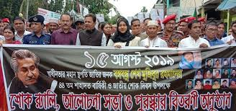
প্রতি বছর জাতি গভীর শোক ও শ্রদ্ধাভরে স্মরন করে বঙ্গবন্ধু ও তাঁর পরিবারের সদস্যদের।

Slide 13
আমরা শোকাহত…

Slide 14
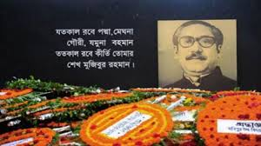

Slide 15
দলীয় কাজ
সময়ঃ 15 মিঃ
প্রথমে শিক্ষার্থীরা জোড়ায় বিভক্ত হবে
ক দল- বকুল
জাতীয় শোক দিবস সম্পর্কে লিখ ।
খ দল- বেলি
জাতীয় শোক দিবস-এর ইতিহাস লেখ।

Slide 16
মূল্যায়ণ
সময়ঃ ০ ৫ মিঃ
কত তারিখে বঙ্গবন্ধু কে স্বপরিবারে হত্যা করা হয়?
বঙ্গ মাতার নাম কী ?
দেশের বাইরে থাকায় বেচে যান কে কে?
মোট কতজন সদস্য নিহত হন?

Slide 17
প্রশ্নোত্তর পর্ব
তোমাদের কোন প্রশ্ন থাকলে বলতে পারো

Slide 18
বাড়ির কাজ
‍‍‍‍‌‌‍‌‌‌‌‌‌‍ □ জাতীয় শোক দিবস-এ যাদের হত্যা করা হয়েছে তার একটি তালিকা কর।

Slide 19
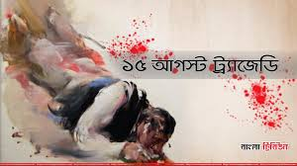
ধন্যবাদ

